Slide 1
Japán és Magyarország 日本 ハンガリ „Nyi-hon” to „Ha-n-ga-ri” (Japan & Hungary) Kelet és Nyugat
Nagy Dénes és Inkler Valéria
Email: snagyenes@gmail.com
2022. jún. 3 – Kendó Tábor, Győr / Lipót

Slide 2
Kínai:
- izoláló nyelv, tonális
Japán:
- nem rokona a kínainak, csak átvették a kínai írást,
- majd ebből származtatva bevezettek 2-féle szótagírást
(hirgana és katakana)
- agglitunáló („ragozó”) nyelv // a magyar is
---------------------------------
Flektáló („hajlító”) nyelvek – legtöbb európai nyelv
pl. angol: song (dal) – sing (dalol)

Slide 3
Hét napjai / Days of the Week ókori görögök, 4 ősi elem: tűz, víz, föld, levegő de Kína - Japán, 5 ősi elem: tűz, víz, föld, fa, fém
Magyar / English | Kanji | Hiragana | Rōmaji
Hétfő / Monday | 月曜日 | げつようび | getsuyōbi (-youbi)
Kedd / Tuesday | 火曜日 | かようび | kayōbi
Szerda / Wednesday | 水曜日 | すいようび | suiyōbi
Csütörtök /Thursday | 木曜日 | もくようび | mokuyōbi
Péntek / Friday | 金曜日 | きんようび | kinyōbi
Szombat/ Saturday | 土曜日 | どようび | doyōbi
Vasárnap / Sunday | 日曜日 | にちようび | nichiyōbi

Slide 4
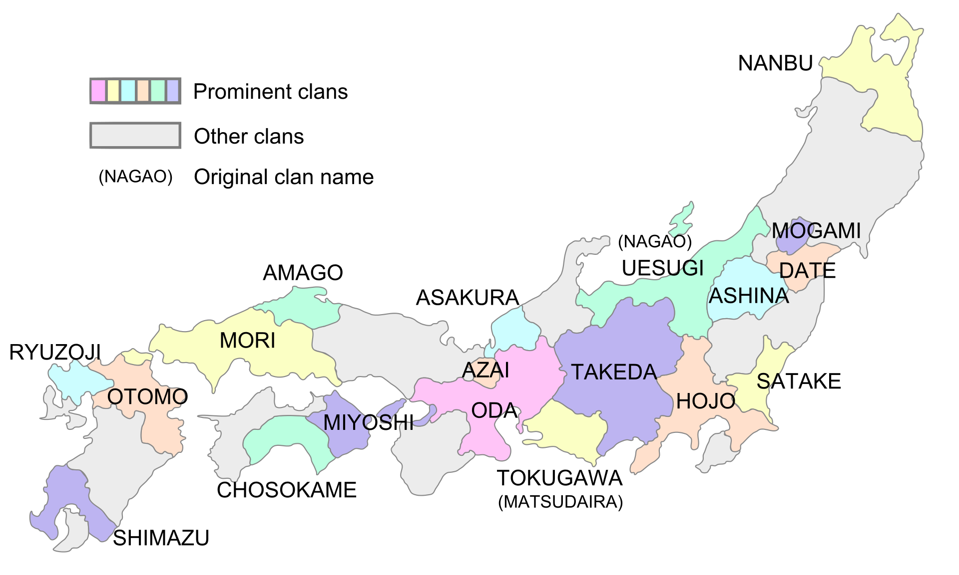
daimyō (大名) = feudal lords / feudális földesurak (Magyaroszág: Koppány, Csák Máté)
1570

Slide 5
Tokugawa shōgun-ok (1600-1868) / Edo-korszak
Az elzárkózás politikája
központi kormányzat, a földbirtokok újraelosztása
társadalmi hierarchia: (1) harcosok (士 shi) - bushi (武士) [samurai 侍] / nemesség (2) parasztok (農 nō), (3) kézművesek (工 kō) (4) kereskedők (商 shō)
(?) burakumin (部落民), tisztátalan munka, pl. hús- és bőr-
feldolgozás, vö. „érinthetetlenek” Indiában
Utolsókból elsők (?): a nemesség a kettős udvartartás miatt eladósodik a kereskedőknek
Notes:
https://jisho.org/search/%E5%8C%88

Slide 6
神道 (Shintō) – Sintó (istenek útja):
- ősi japán természeti vallás
- nincs papi hierarchia
- nincsenek szent könyvek
Buddhimus
Konfuciánus ideológia:
- hűség és engedelmesség (vallással kombinálva)
Ötös rendek: parasztokat, kézműveseket, kereskedőket ötös csoportokba sorolják (tréfásan „KGB” és „KGST”)
Rizskultúra – precizítás! → elektronika forradalma

Slide 7
1720: az európai könyvek behozatali tilalmát enyhítik: holland, ill. nyugati tudományok 蘭学 (rangaku), elsősorban orvostudomány és csillagászat.
1839: rendelet az európai tudomány terjedésének megakadályozására, az ellenállókat kivégzik / De: volt közben 和算 (wasan) saját matem.!
1853: az amerikai 黒船 (kurofune), azaz fekete hajó (gőzhajó) érkezik és beengedik a kikötőbe
1854: barátsági szerződés az USA-val, több kikötőt megnyitnak a kereskedőknek
Harcosok: békés idők
kevesebb csata → belső lelki fejlődés, harcművészetek

Slide 8
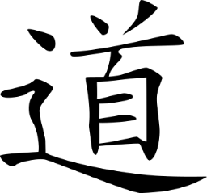
Picto-phonetic characters 90%
walking + phonetic
Japanese: dō , tō ; michi
Chinese: dào = path, way; moral; teachings Korean: do

Slide 9
神道 (shin-tō - god way) = shintō religion
道学 (dō-gaku - way study) = ethics; taoism study
MARTIAL ARTS
武道 (bu-dō - military way) = martial arts /harcműv.
柔道 (jū-dō - gentle way) = judo
剣道 (ken-dō - sword way) = kendo
ART
書道 (sho-dō - writing way) = calligraphy / kalligráfia
茶道 (cha-dō - tea way) = tea ceremony
華道 (ka-dō - flower way) = flower arrang. / ikebana
歌道 (ka-dō - song way) = versification; tanka költ.

Slide 10
Bushidou (busidó) = „harcos útja” viselkedési kódex: bátorság, becsületesség, igazságosság, önuralom
BU = 戈 (ősi fegyver, tőr) +止 (megállít)
kard, harc / bátorság, érték
SHI = férfi (harcos) - lásd magyarul: lovag
DO = út, ösvény (lásd budhizmus is)

Slide 11
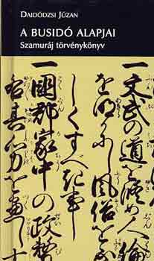
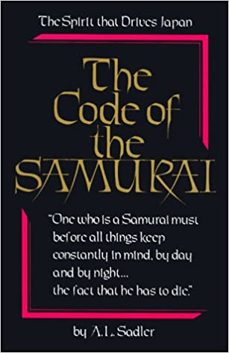
Daidōji Yūzan (大道寺 友山, 1639 –1730)
Budō shoshin-shū
武道初心集
Budó-bevezetés
Code of the Samurai
by Arthur L. Sadler, 1941
3 alaptulajdonság:
Hűség, helyes magatartás, bátorság
Notes:
p. 86 – Bátorság c. fejezet

Slide 12
明治 (Meiji) - Meidzsi korszak
1868: a császár körül tömörült ellenzék leveri a shōgun csapatait
1868-1912 Meiji korszak (a császár hatalmának helyreállítása)
nyitás és terjeszkedés
felülről jövő forradalom, ahol a feudális és kapitalista viszonyok keverednek
reformok a lemaradás felszámolására, a mezőgazdaság modernizálása, gyors iparosítás
Harcosok → külf. Iskolák / értelmiség, minsztériumok munkatársai, cégvezetők (23% 1880-as évek / 35% 1920-as évek)
harcművészetek
Notes:
C.f. Wiki: Younger samurai often became exchange students because they were ambitious, literate and well-educated. On return, some started private schools for higher educations, while many samurai became reporters and writers and set up newspaper companies.^{[18]} Others entered governmental service.^{[19]} In the 1880s, 23 percent of prominent Japanese businessmen were from the samurai class; by the 1920s the number had grown to 35 percent.^{[20]}

Slide 13
Egy hasznos kifejezés, amelyet jó tudni
DOMO ARIGATO
(Domus áruháznak agitálok bútorvásárláskor? Nem!)
Olasz? Spanyol?
Japán! Köszönöm szépen

